Slide 1
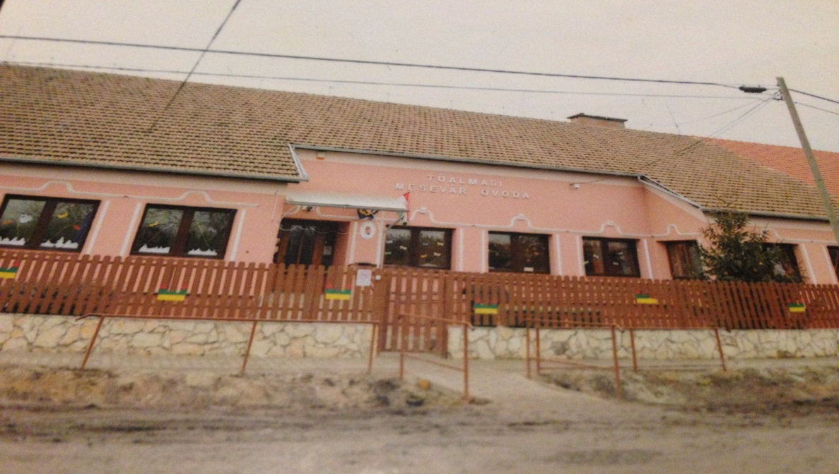
Tóalmási Mesevár Óvoda és Konyha
2252 Tóalmás József A. u 8-10

Slide 2
Célunk:
Az emberi értékek felismerését,s az értéket képviselő emberi tulajdonságokat megalapozó nevelőfolyamat
Olyan értékek tiszteletére nevelni a gyermekeket,amely az egészséges, harmonikus, boldog életvitel alapja lehet
Az emberi értékek felismerése,olyan képességek kialakításának elősegítése melyek
önmaguk megismeréséhez
Az emberszerető,az élő környezetet tisztelő, óvó magatartáskialakításához
Tudatos és felelősségteljes cselekvési készség kifejlődéséhez szükségesek.

Slide 3
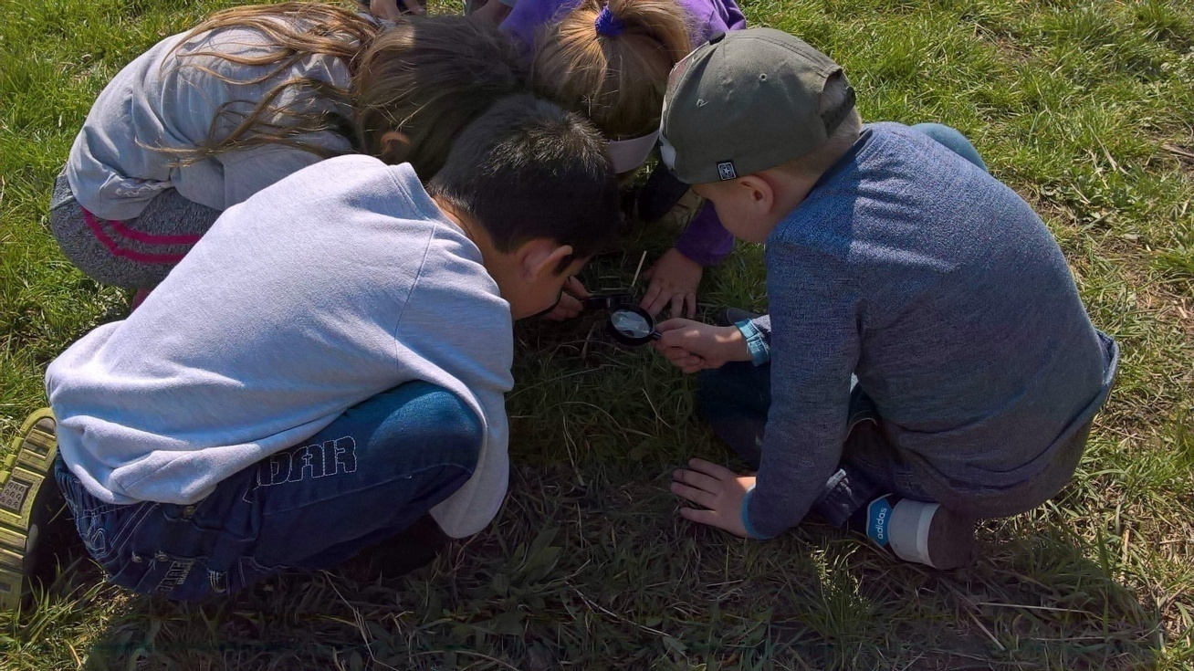
Fejlesztésük alapja a Tapasztalni –Megismerni elv.
A világot a gyerekekkel együtt fedezzük fel, tárjuk fel a természeti és társadalmi környezet jelenségeiben rejlő esztétikai, értelmi,erkölcsi tartalmakat.

Slide 4
Az együtt játszás,Örömre,felfedezésekre,megismerésekre ad lehetőséget. Óvodánk kertje, rengeteg izgalmat rejt

Slide 5
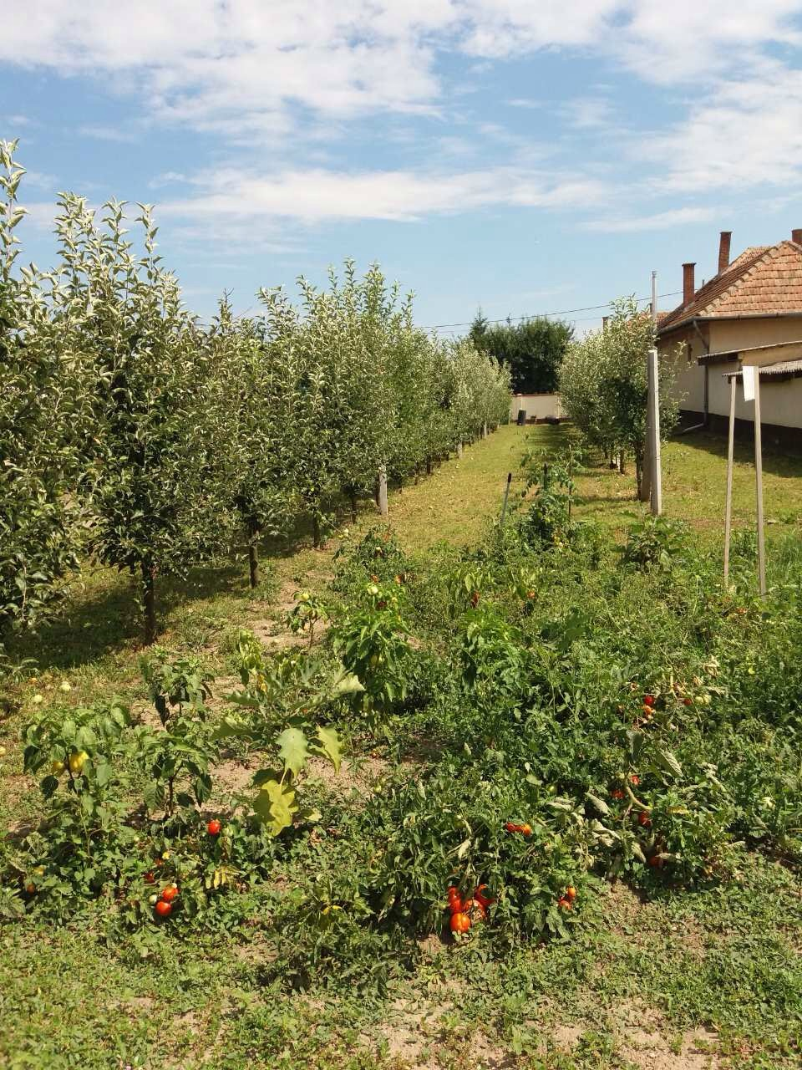
Az óvodai veteményeskertünk
Amit minden évben
a gyerekekkel közösen ültetünk be. Megtanulják a munkaeszközök használatát és a közösen végzett tevékenység erkölcsi értékét.

Slide 6
Kertünkben termett zöldségeket, gyümölcsöket leginkább nyersen fogyasszuk el.

Slide 7
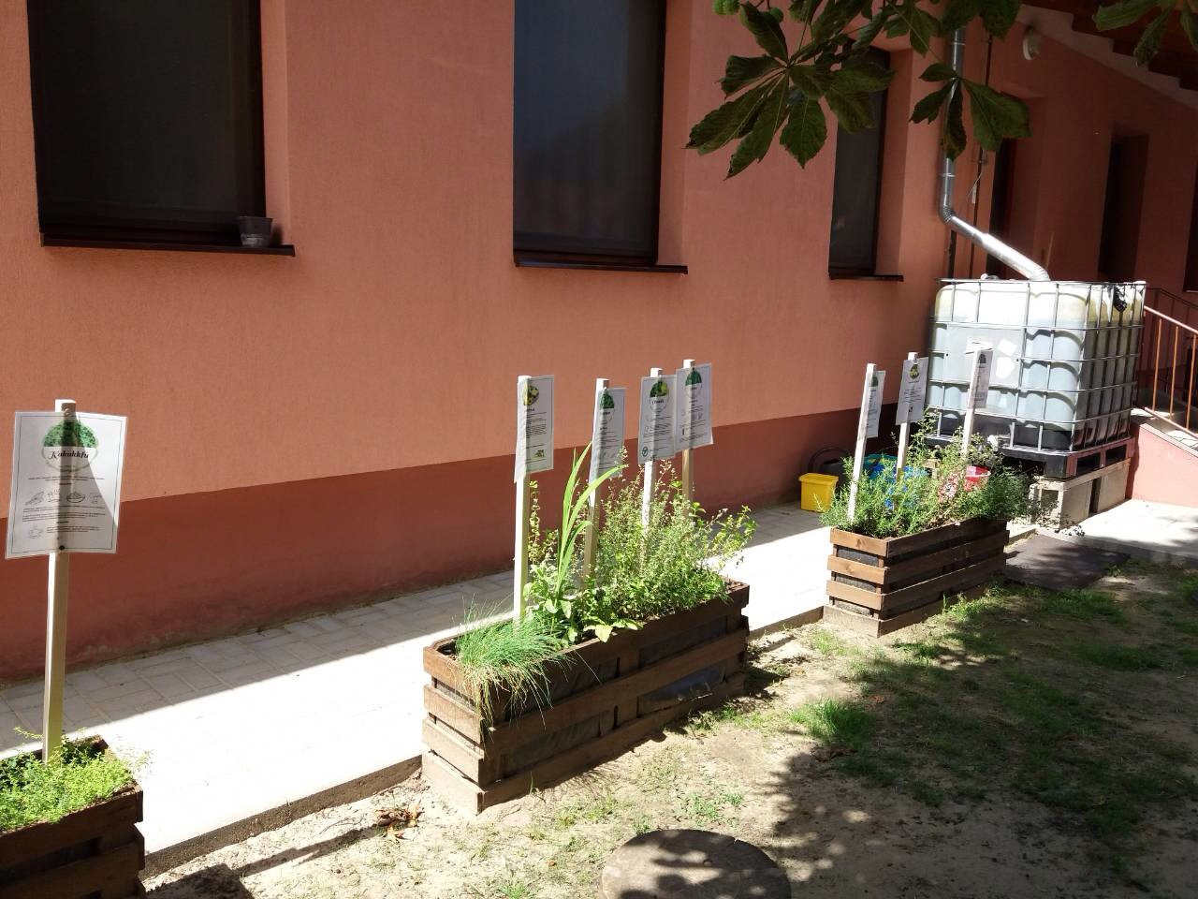
Gyógynövénykertünk
Kis kertünkben termesztett gyógynövényeinkből
a gyerekekkel teát készítünk.

Slide 8
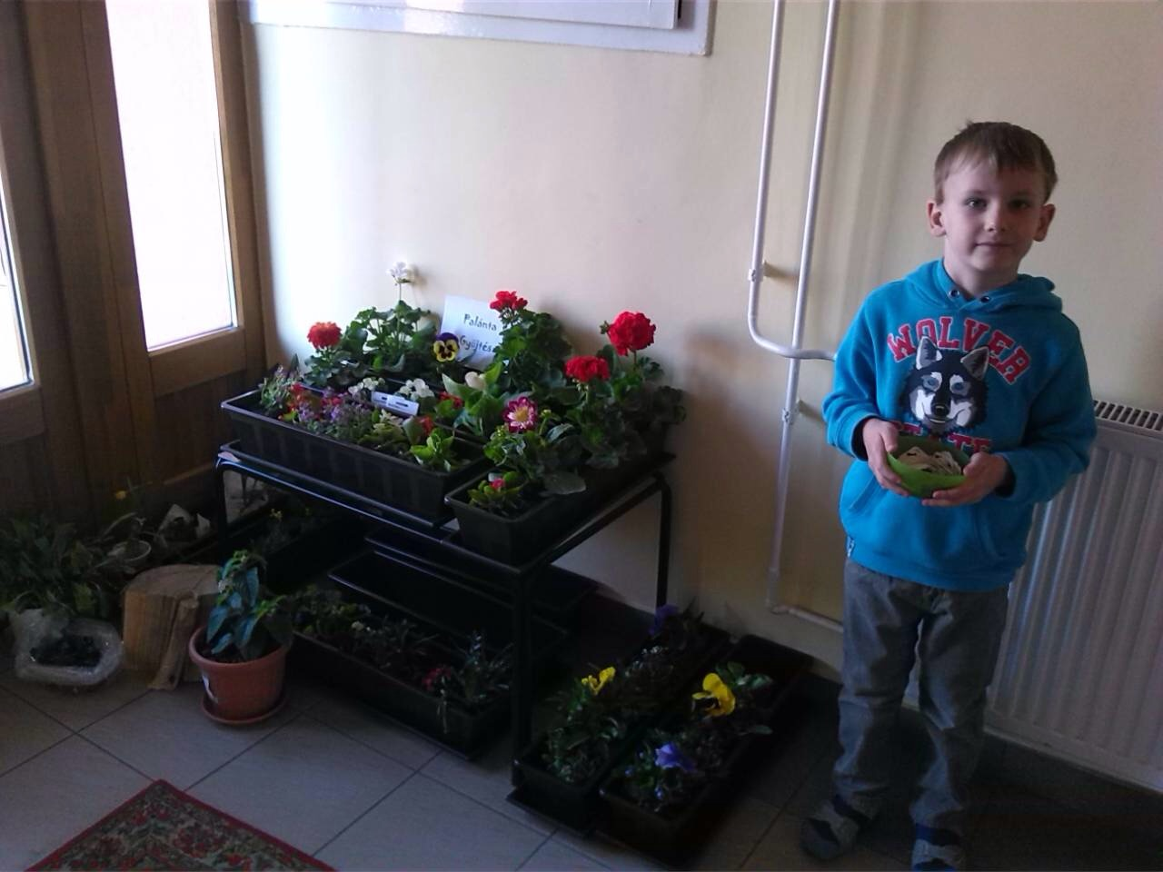
Programunk a gyermekek életre nevelését,minden későbbi fejlődés alapjaként kezeli.
A Föld napján palántagyűjtést szervezünk, majd a közös
ültetés után óvodánk ablakait díszíti

Slide 9
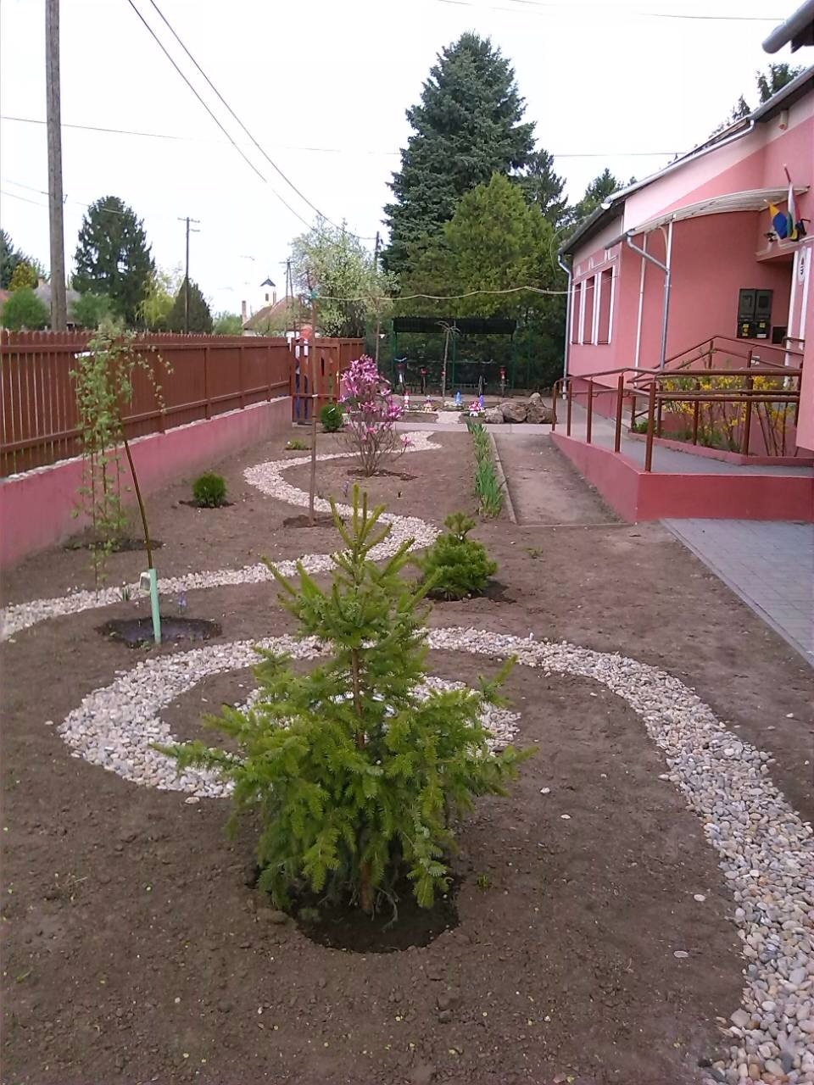
Óvodánk előkertje
Kertünkben egy napórával is büszkélkedhetünk,amit kis óvodásainkkal készítettük.

Slide 10
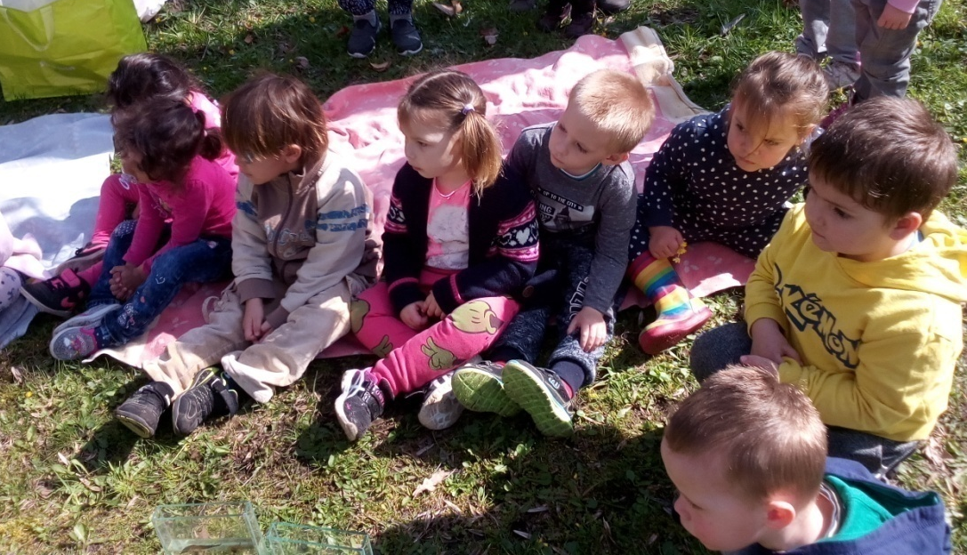
Az időjárás állomáson megfigyeléseket, kísérleteket ok-okozati összefüggéseket fedezhetnek fel.

Slide 11
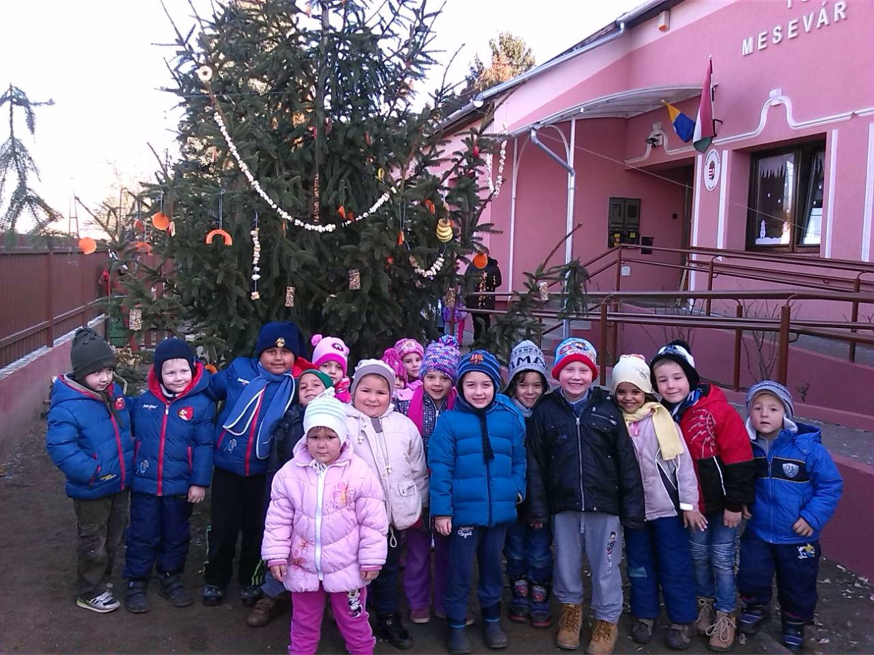
Télen sem unatkoznak a Tóalmási óvodások a sok játék mellett feledkezünk meg a kertünk
vendégeiről,minden évben elkészítjük a madarak karácsonyfáját.

Slide 12
Fontos számunkra olyan szokások kialakítása amely elősegíti a gyerekek közösségi kapcsolatát,környezettudatos viselkedését.

